Slide 1
Таск 1
Лучшие места для сна

Slide 2


Slide 3


Slide 4


Slide 5
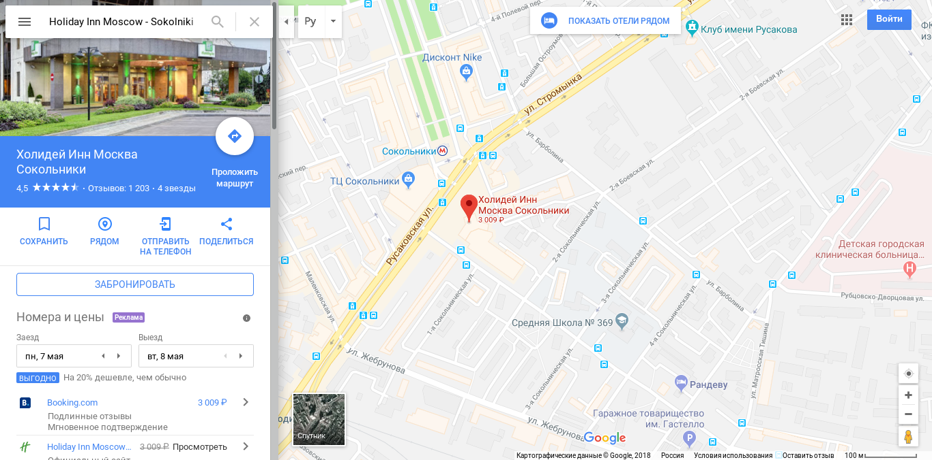
https://www.google.com/maps/place/Холидей+Инн+Москва+Сокольники/

Slide 6


Slide 7
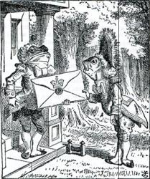

Slide 8
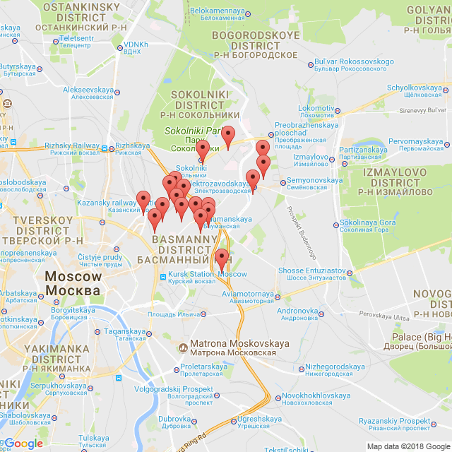

Slide 9
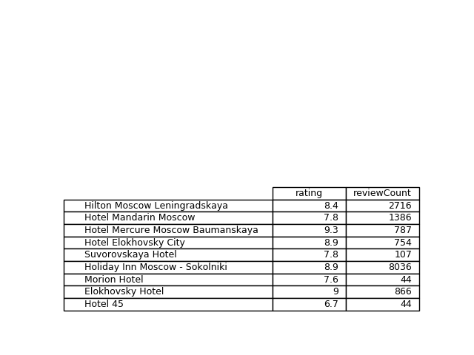
price

Slide 10
Таск 2
Ни слова о нейросетях

Slide 11
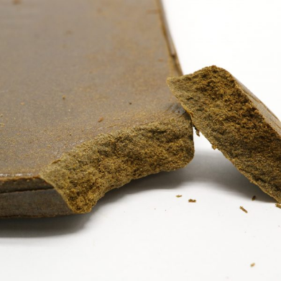

Slide 12
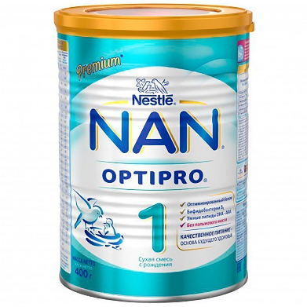

Slide 13


